Slide 1


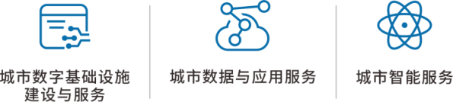
数据要素×医疗健康
药物研发场景
2025年
软通智慧

Slide 2
药物研发场景：制药企业采用传统手段获取数据，医疗数据要素出现改变数据获取利用方式。
目标客户
制药企业（核心客户）、生物技术/CRO（研发服务商）、医科大学与医药研究所（孵化新药）
场景描述
药物研发周期长，三个阶段存在大量医疗数据支持，前期市场研究、中期临床试验、后期上市后研究。因此医药企业需要从前、中、后三个阶段，就一直保持对药物数据的准确掌握。
现状
药物研发使用医疗数据在以下几个方面：
靶点发现：通过基因组学、蛋白质组学等生物医学数据，结合分析疾病机制，加速新靶点筛选。
候选药物设计：利用结构生物学数据和分子数据库，预测化合物活性，缩短合成周期。
临床前研究：动物实验数据与人类疾病模型（如类器官）结合，提高转化医学成功率。
临床试验：电子健康记录（EHR）、可穿戴设备数据优化患者分层与招募；真实世界数据（RWD）辅助试验设计。
上市后监测：通过患者随访数据和社交媒体信息，实时追踪药物安全性与疗效。
痛点
每款药品研发投入资金巨大、时间跨度长，医疗健康数据成为医药企业必须掌握，但面临数据极度分散的不利状况中。

Slide 3
数据流转及各方利益分配：基于数据流通交易平台，实现医疗数据有效流通，支持药企开展药物研发市场分析
数据提供方
数据服务商
平台运营方
数据需求方
医疗数据价值创造流
数据汇聚
数据治理加工
数据流通交易
数据消费
原始数据
数据产品
数据接口
1. 患者临床数据（核心）。诊断记录、病史、用药史、手术记录等，用于患者分层与疗效分析。
2.用药记录：具体药物、剂量、疗程、联合用药，用于药物响应分析和副作用研究。
3.随访数据：药物疗效追踪、复发/生存期数据。
二次开发：通过历史试验数据发现药物新适应症
剂量优化：利用群体药代动力学数据建立精准给药模型
数据清洗与标准化
时间轴对齐：按时间序列整合诊疗事件（如用药→检测→疗效），支持分析
药物临床试验数据产品
医药数据利益分配流
原始数据
供应分成
数据产品
加工分成
数据商
品交易
药物试验数据资产
数据开发服务利润
数据治理加工成本
数据开发服务利润
平台运营成本
平台运营固定利润
药企支付订单金额
（60%）
（20%）
（20%）
（100%）
数据汇聚
数据治理开发
数据可信流通
数据API网关
解决方案
客户价值
通过大数据对人员基本信息、诊断信息、用药队列信息、不良反应信息、上市后信息进行专题收集，完成疾病规模与用药规模的评估，决定是否进行研发投入，决定三期临床试验药效结果，判断上市后老药新用适应症等，以获得最大化药品投放经济价值。

Slide 4
数据特征：多例数据

Slide 5
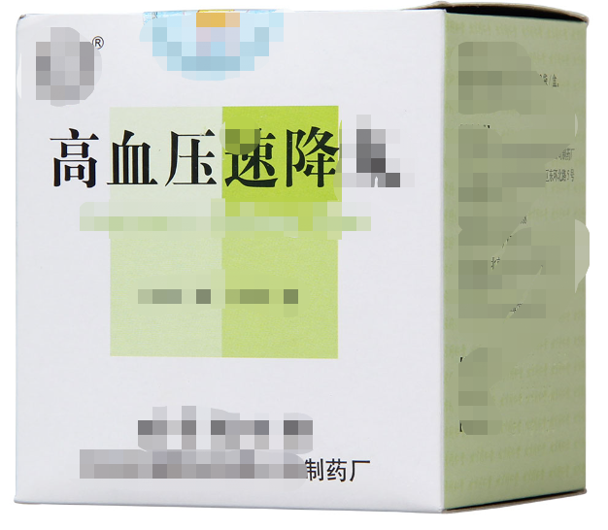
解决的问题：药企研发与研究数据逻辑
内科
药物研发
制药企业
购买诊疗数据
疾病主题库
诊断结果
年龄/性别
服药纵向队列
病程
属于常见病
丢弃不做
是否
研发
该疾病的规模
药物市场研究
用药规模
属于罕见病

Slide 6
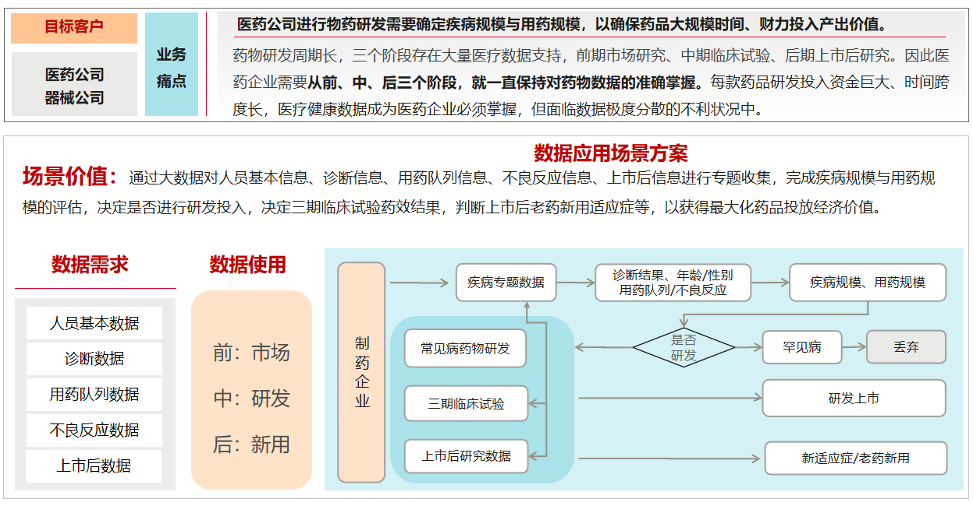
医药行业价值链

Slide 7
数据共享与交换服务平台

Slide 8
药物研发数据共享与交换平台能力构成
数据治理能力
数据开发能力
专业数据中台工具，集数据采集、数据确权、数据清洗、数据质量校验于一体。
专业数据开发etl工具，具备数据开发流程引擎，数据流程化开发处理，
数据安全防护机制
平台运营维护能力
专业化人才队伍
通过专业数据沙箱、隐私计算工具实现数据不可见开发，防止敏感数据泄露，区块链机制实现数据可追溯、可溯源
采用专业云原生运维系统，服务器操作系统图形界面化管理，平台具备预警报警功能，24小时稳定运行
智慧医疗行业数年经验积累，现有研发及技术支持人员达上千人

Slide 9
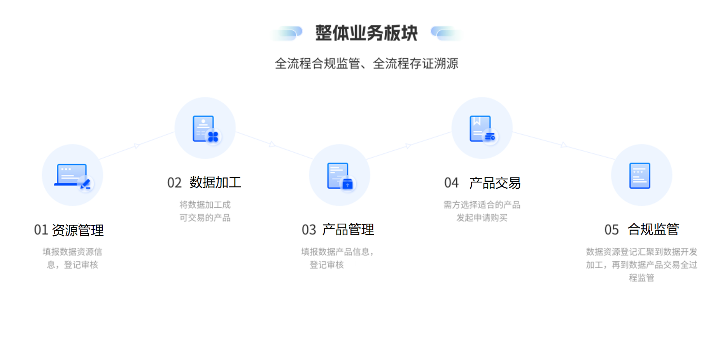
药物研发数据共享与交换平台业务板块构成

Slide 10
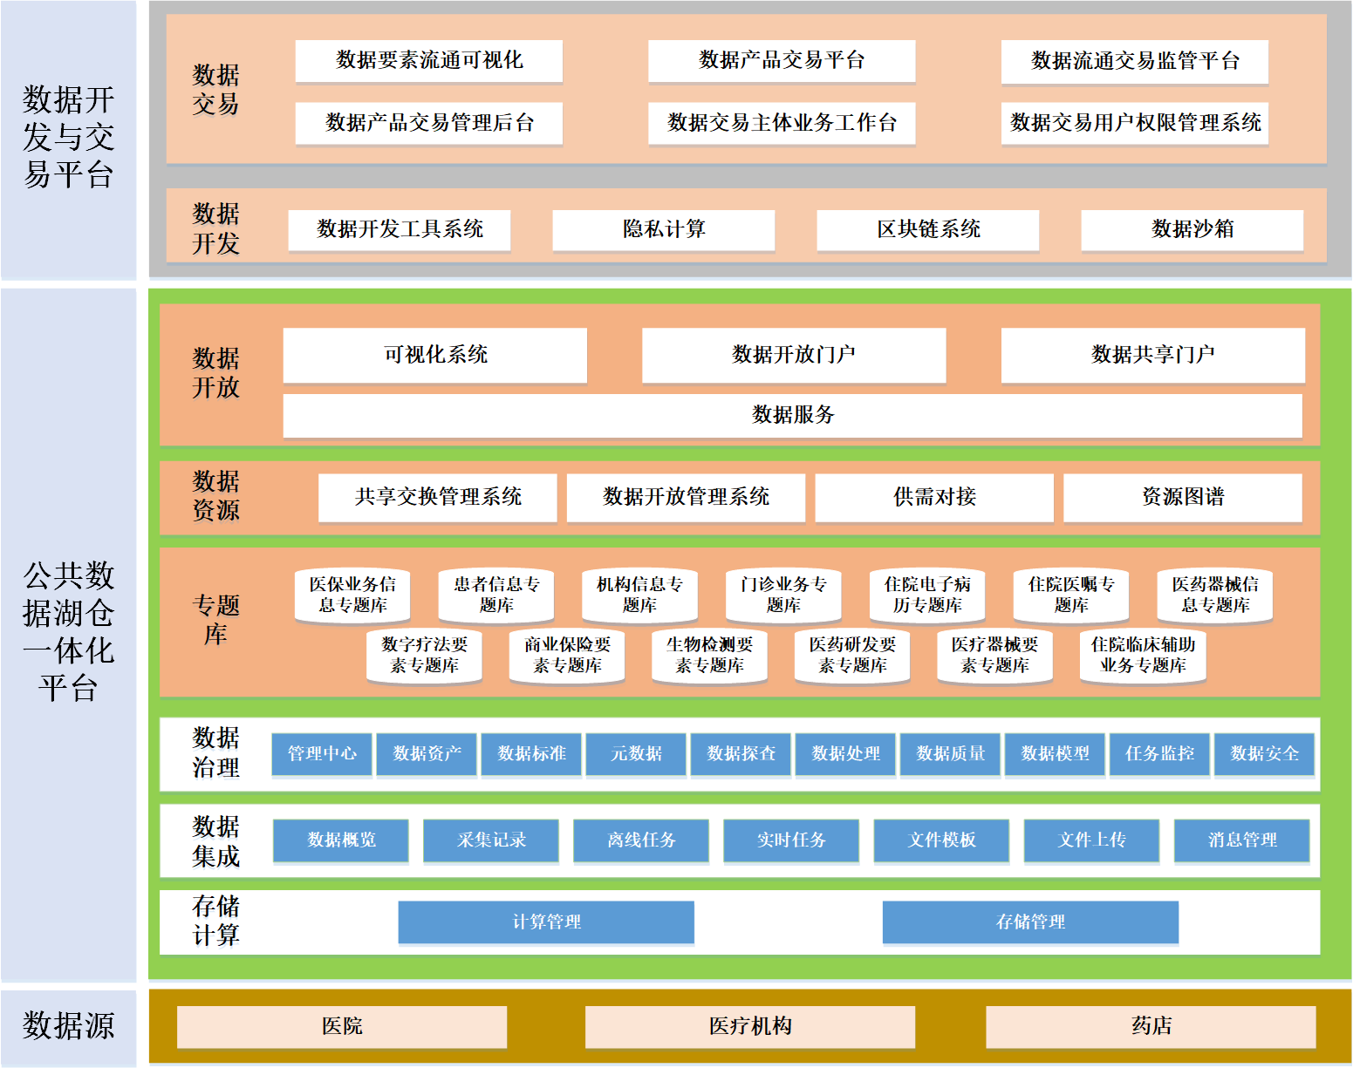
平台总体功能架构

Slide 11
平台核心功能板块流程关系
数
据
交
易
用
户
权
限
管
理
系
统
数据要素流通可视化平台
数
据
流
通
交
易
监
管
平
台
组成
组成
数据产品交易管理平台
(交易门户)
数据要素加工图
数据交易主体业务工作台
API接口
数据产品交易管理平台
(管理后台)
管理
数据产品确权平台
数据报告等
登记、确权
登记、确权
源数据
提供
提供
数据开发
数据开发工具
数据沙箱
区块链
隐私计算
其他系统
公共数据湖仓一体化平台

Slide 12
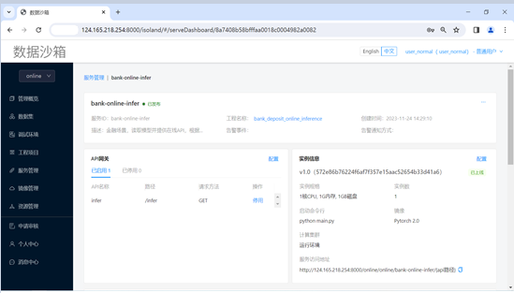
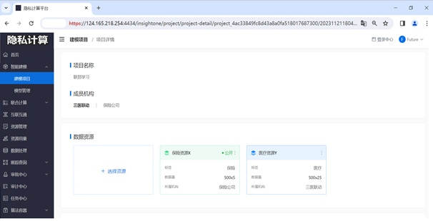
系统功能：数据沙箱与隐私计算
解决数据流通过程中的安全问题、保密问题
数据沙箱
解决数据流通安全问题，为用户为提供数据不出域的数据分析及计算环境；
解决开放主体和数据利用主体之间数据互信使用、安全合规流通，满足用户场景需求，做到逻辑封闭，内部自由
进而实现了数据所有权和使用权分离，确保数据安全可控。 独立环境、相互隔离、内部自由
隐私计算
解决多方联合计算，实现数据可用不可见，消除各个数据协同方之间对于数据安全和隐私泄漏的顾虑；
由多个参与方在安全信任的条件下进行联合计算的技术工具，各个参与方在不泄露各自原始数据和商业隐私的前提下，通过加密协作机制对数据进行联合计算和分析，实现数据的融合价值。
联合计算、安全信任、加密融合

Slide 13
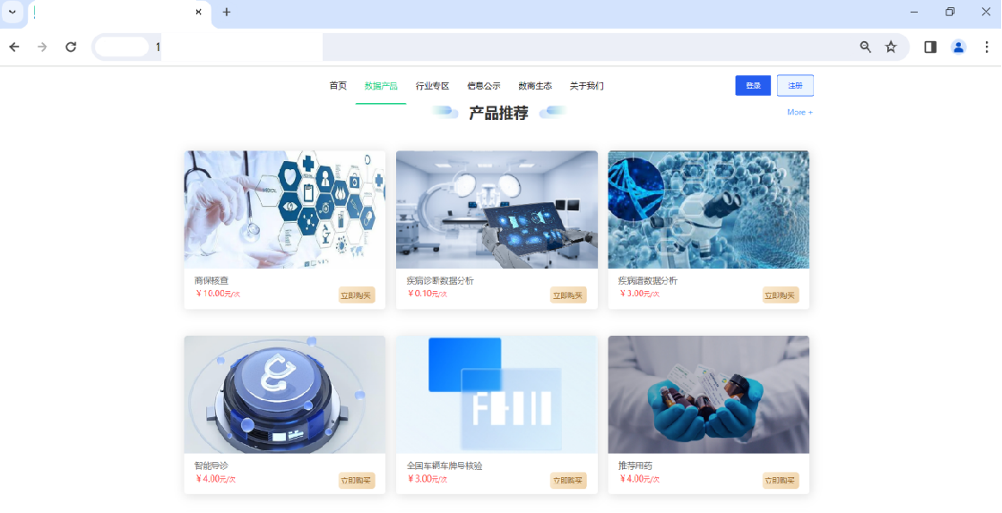
系统功能：产品管理
形成数据产品后，提供发布功能，向交易者呈现。
数据产品
发布流程
填写产品信息
产品信息审核
产品登记公示
生成数据产品登记证书
填写上架信息
上架信息审核
产品发布
产品上架
数据产品：如商保核查、疾病诊断数据分析
智能产品：如智能导诊、推荐用药
第三方产品：如全国车辆车牌号核验、企业三要素验证

Slide 14
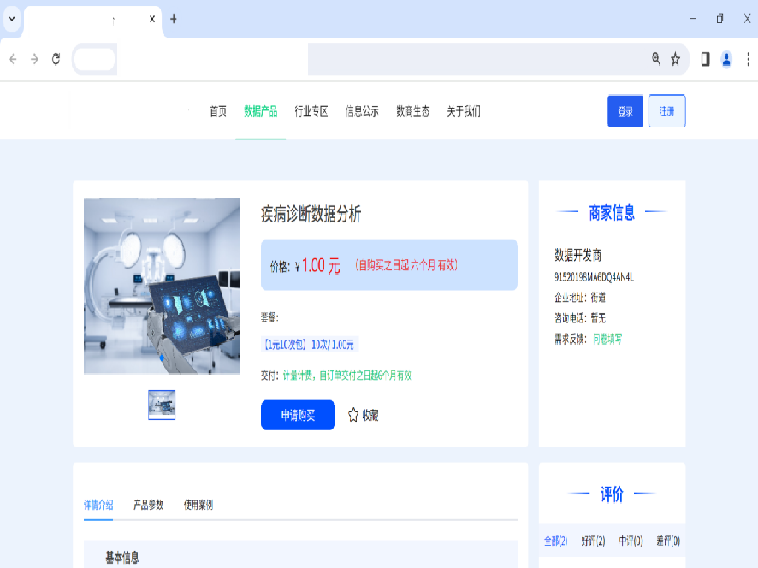




系统功能：产品展示
产品发布后，可呈现展示出来。
产品描述
以疾病诊断维度做查询应用，查询对应疾病的总病例数、总费用平均值、总费用中位数、年龄段分布、县区分布、性别分布、职业分布等
服务对象
商业保险公司、生物制药公司
服务价值
辅助企业进行市场调研评估、辅助基于疾病病种的科研开发

Slide 15
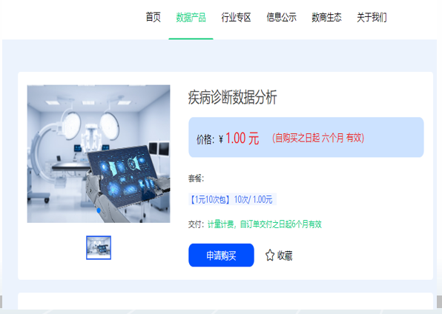
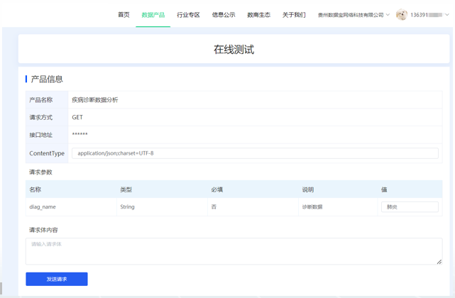
系统功能：产品交易
对展示的产品进行交易
交易流程：
资质登记注册
资质信息审核
申请购买产品
合同签署
订单支付
交付使用
1、产品申请
2、产品使用

Slide 16
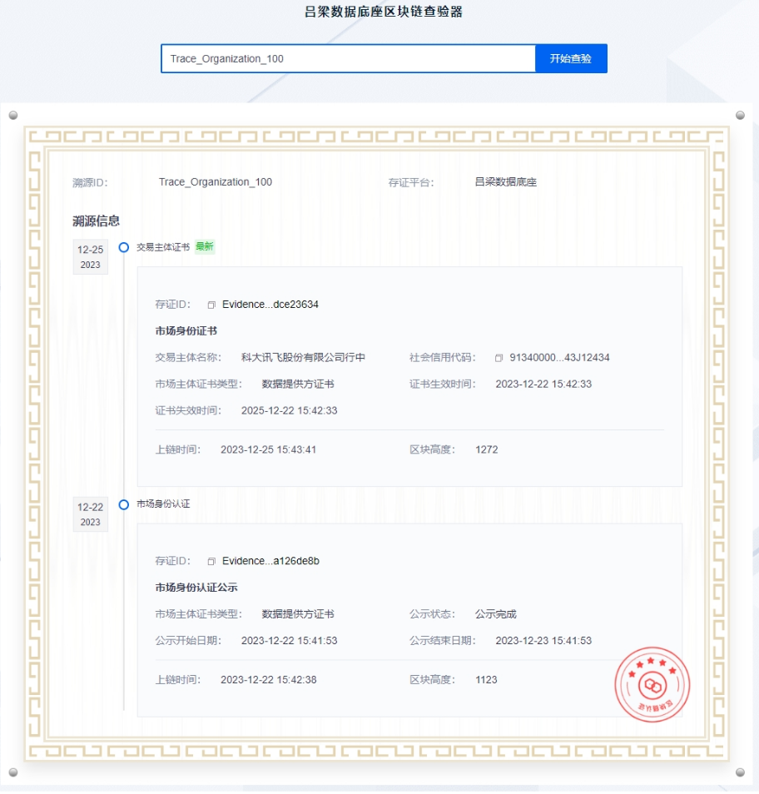
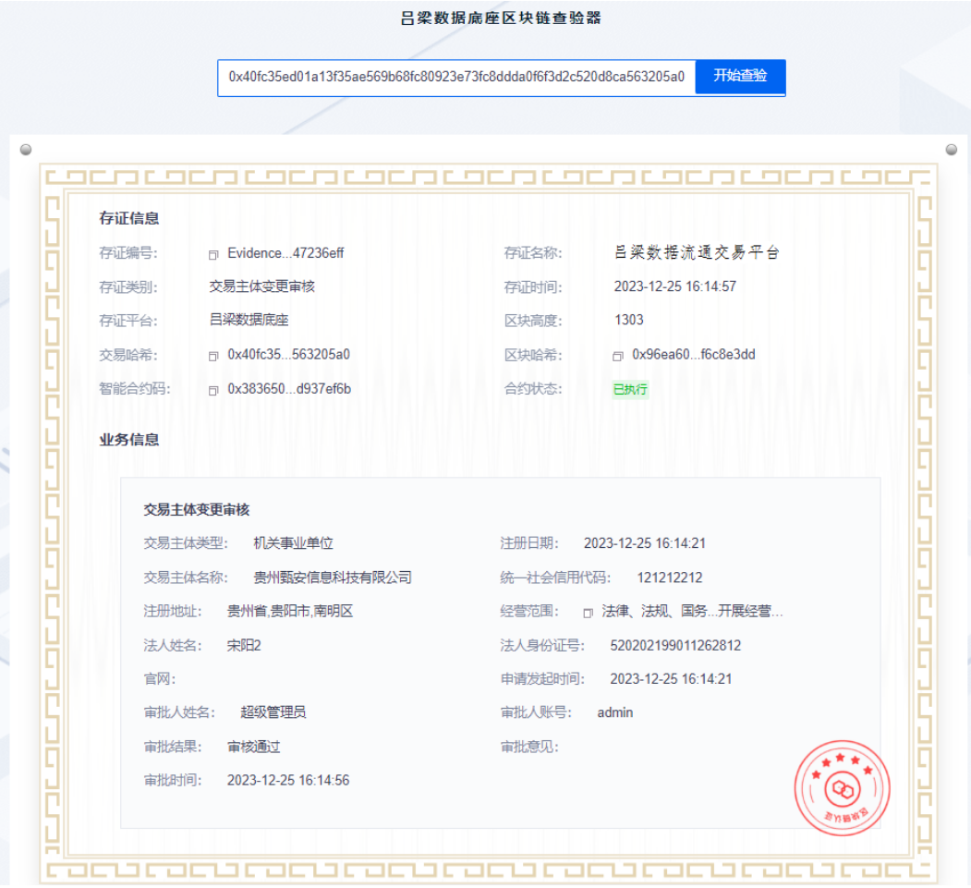
系统功能：区块链
提供数据监管手段，防篡改、可追溯

Slide 17

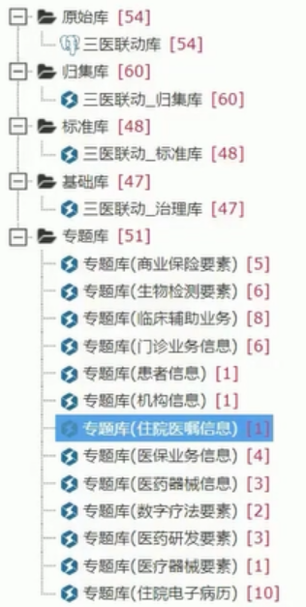
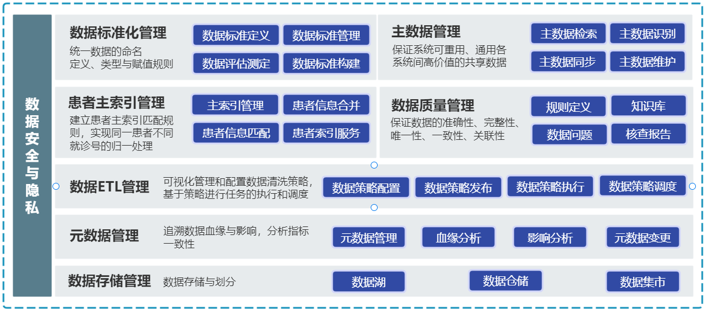
全流程数据服务体系
数据规划
数据汇聚
数据治理
数据资源
数据建模
数据服务
数据调研
信息分类
数据标准
接入规范
数据源梳理
汇聚方式配置
汇聚规则配置
调度规则配置
交换规则配置
元数据
数据血缘
数据质量
数据安全
共享交换目录
数据开放目录
数据资源图谱
专题库建模
模型开发
数据开发
数据共享
数据开放
1）国家、国际标准，如手术ICD-9、疾病诊断编码ICD-10、药品编码、GB/T 25514:2010医学术语集等。
2）自定义编码的医疗名实体标准编码。
3）国际标准临床术语SNOMED-CT、检验名称LOINC、医学用语MedDRA、ICD编码（国标版）；
患者基本信息
结算
明细
病案
诊断
住院
信息
门诊
信息
临床辅助业务
医院进销存
…
Notes:
服务内容：
对相关数据资源进行梳理、调研，对数据进行汇聚集成，编制共享交换目录、数据开放目录、梳理数据资源图谱，通过建立的医疗数据标准，对汇聚集成的医疗数据进行数据问题探查、数据清洗融合、数据质量监测和数据安全，通过数据建模形成医疗健康领域专题库，支撑共享交换和数据开放的数据服务要求。

Slide 18
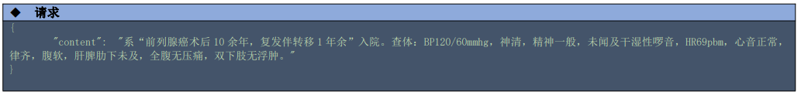
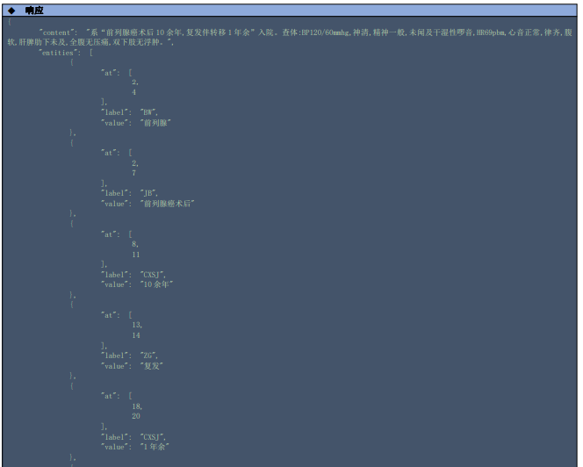
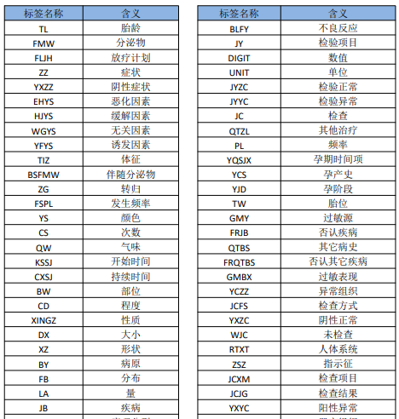
数据分词和标注
完整标签

Slide 19
自然语言处理+深度学习+自动映射
主诉时间
主诉诱因
主诉部位
主诉性质
伴随症状
否定
否定
时间
诱因
身体部位
症状
性质
性质
性质
时间
时间
患者 入院前10年 无明显诱因 后于 胸骨下段 出现 闷痛 ， 无濒死感 ， 疼痛感无放射 ，被迫停止运动， 呈持续性 ， 持续10min ， 休息30分钟 后 缓
解 ， 伴大汗 ， 头晕 ， 无心悸 、 呼吸困难 、 黑朦 、 晕厥 、 上腹不适 、 恶心 、 呕吐 。未曾就诊。之后 间断 出现上述症状，部位、性质、伴随
症状、缓解方式 同前 。
症状
症状
症状
症状
症状
症状
症状
症状
症状
时间
性质
症状
否定
否定
否定
否定
否定
否定
否定
时间节点
阴性症状
电子病历作为临床数据的核心，80%为自由文本数据，需利用自然语言处理技术进行后结构化，加以深度学习和自动映射，以挖掘其中的重要信息并用于前台实践。通过对电子病历结构规则的研究，可以从中提炼出独有的算法和模型，通过对其中的文本信息进行处理，输出为多层次、结构化数据。

Slide 20

数据治理服务
数据标准管理
数据质量管理
数据安全管理
技术规范+行业标准 综合考虑，服务一站式落地
技术规则+业务规则 形成 全覆盖质量稽核规则
行业分类+内容分类 的立体化安全等级判定模型
统一标准定义和实施统一的准则、规范，以确保数据的格式、命名约定、数据类型和数据字典的一致性。
考虑企业业务实际，如产品校验标准、过程验收条件等，自定义质量稽核规则，满足实际诉求
围绕企业组织分工+业务特点进行数据安全分类分级，实现“数定级、人定级”，做到“进不来、看不见、拿不走、能追溯”，为数据共享开放保驾护航。
制定数据标准体系
稽核规则梳理示意表
标准规划→标准制定→标准发布→标准执行→标准维护
序号 | 分类 | 说明 | 示例
1 | 空值校验 | 字段值非空
2 |  | 某字段为特定值时，另外1个或多个字段不为空或为特定值。 | 同多字段条件校验
3 | 值域校验 | 取值来源自数据集。 | 如：性别代码
4 |  | 取值在特定范围内。 | 如：数值
5 | 长度校验 | 字符串长度校验 | “软通智慧科技有限公司”
6 | 数值校验 | 字符串是否为数值 | “1842”
7 | 精度校验 | 数值字段的精度是否符合要求 | 194.02
8 | 格式校验 | 校验数据格式是否正确 | 如：身份证号、IP
9 | 多字段条件校验 | 另一字段值为特定格式；
10 |  | 其他字段值比较相等、大小。
11 |  | 对多个相关字段进行互相校验，字段间出现矛盾的数据，进入问题库 | 如：身份证号码和出生日期的互相校验
12 | 外键约束 | 某字段值 在 其他表中存在
13 |  | 当某字段为特定值时，另一字段值 在 其他表中存在。
14 | 复杂业务校验（多表关联） | 双表关联后，某字段值比较相等、大小
15 |  | 双表关联，比较某字段值相等、大小
16 |  | A表字段a1，在B、C、等表中同时存在
17 |  | A表字段a1，在B、C、等表中有一个存在，即通过
数据安全管理体系
数据标准
字段级
规则
数据识别
数据保护
敏感数据定义
数据加密
数据指纹
基础类数据
标准
指标类数据
标准
数据分类分级
数据脱敏
敏感词库
敏感数据分布
数据安全
数据维度标准
主数据标准
元数据标准
数据编码标准
数据模型标准
基础指标标准
计算指标标准
安全加固
监控审计
表级
规则
权限管控
安全策略
日志监控
行为监控
以企业组织分工 + 业务内容特点为基础

Slide 21


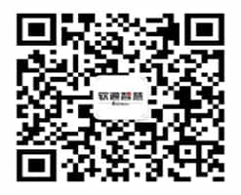
THANK YOU
深圳地址：深圳市罗湖区布吉路1028号中设广场A座24层
北京地址：北京市海淀区西北旺东路10号院东区3号楼B栋、C栋
电话：400 180 6665
网址：www.isstech.com

